Slide 1


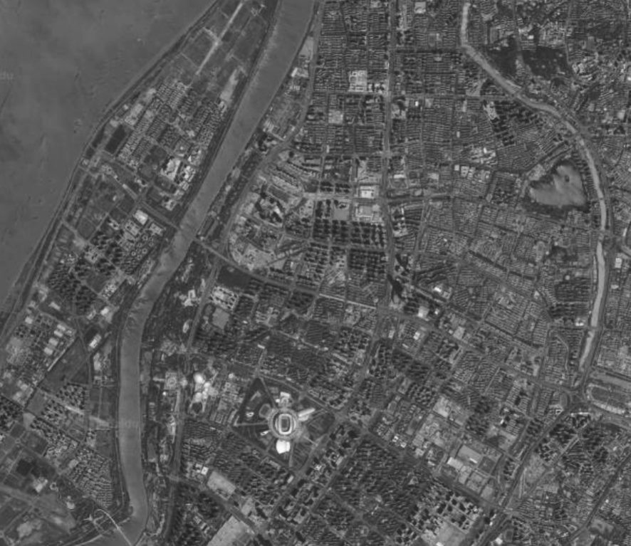
前言
为进一步优化空间布局，促进地区高质量发展，我局会同建邺区人民政府组织开展了《南京市河西新城区北部地区控制性详细规划》MCe020—17规划管理单元图则修改工作。
根据《中华人民共和国城乡规划法》《南京市国土空间规划条例》，现将《南京市河西新城区北部地区控制性详细规划》MCe020—17规划管理单元图则修改成果向社会予以公布。
南京市国土空间规划编制成果公布
《南京市河西新城区北部地区控制性详细规划》MCe020—17规划管理单元图则修改
说明
1、本规划是城市发展的控制与引导性文件，不代表具体的项目实施计划和实施方案。一旦有建设行为，应依据批准的具体项目建设方案实施。
2、国土空间规划是不断优化更新的过程，规划内容以南京市规划和自然资源局存档备查的最新版本为准，同一地区同内容深度规划若有更新，南京市规划和自然资源局将依法及时在网站上公布，本材料自动作废。
3、本材料版权及解释权归南京市规划和自然资源局所有，未取得版权人的书面授权，谢绝改变、分发、发布或使用本材料图文资料。
地 址：南京市鼓楼区中山路171号
邮 编：210005
网 址：http://ghj.nanjing.gov.cn
咨询电话：025-86570680
南京市规划和自然资源局
二O二六年六月

Slide 2
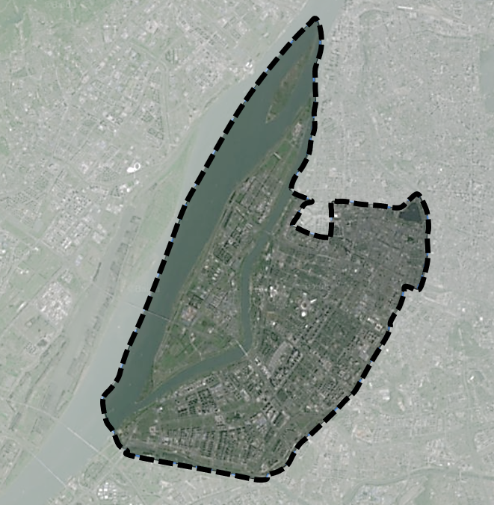
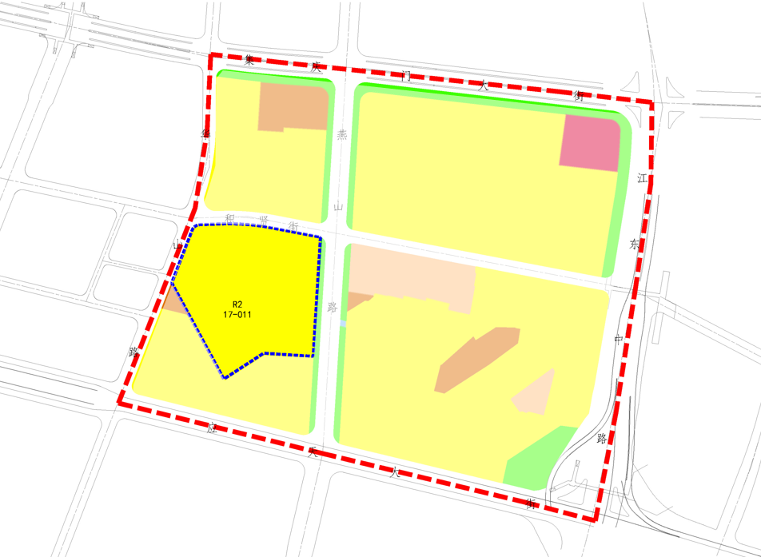
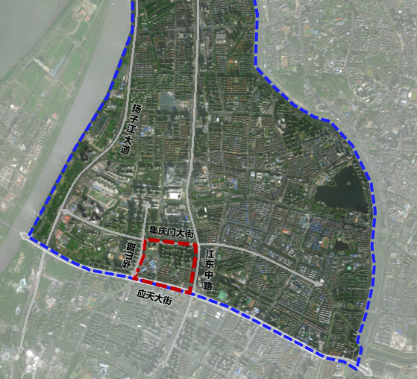
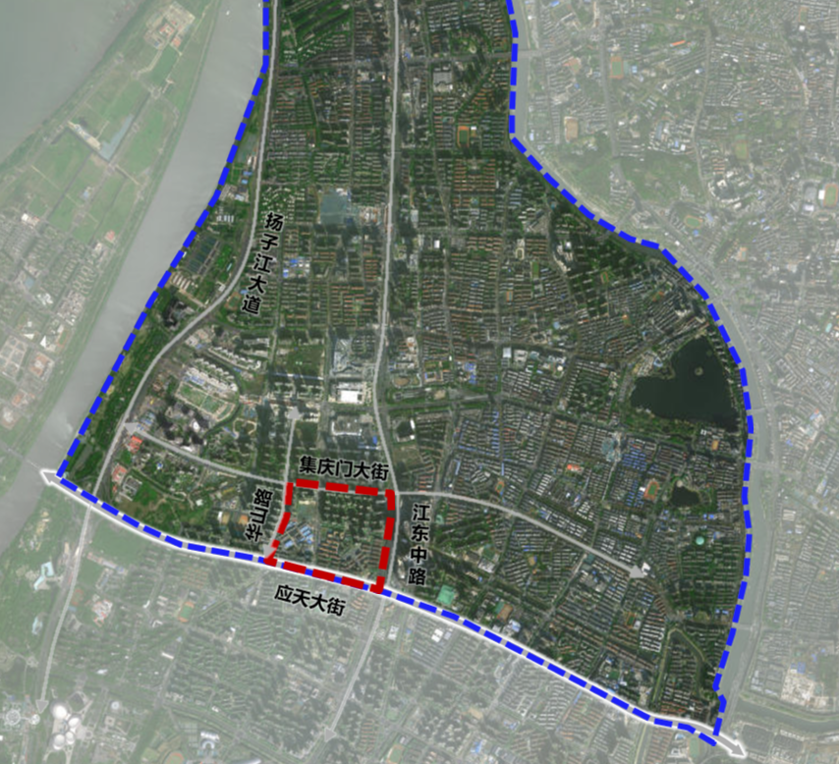
《南京市河西新城区北部地区控制性详细规划》MCe020—17规划管理单元图则修改
区位
图则修改内容
MCe020—17规划管理单元图则位于建邺区北部 , 东至江东中路，西至华山路，南至应天大街，北至集庆门大街，用地面积约57.52公顷。
17—011地块用地性质为二类居住用地（R2），容积率≤2.4，建筑密度≤27.5%，建筑高度≤80米，绿地率≥30%。
MCe020—17
规划管理单元图则
本图则在建邺区的位置
17—011地块
二类居住用地（R2）
用地面积：5.46公顷
容 积 率：≤2.4
建筑密度：≤27.5%
建筑高度：≤80m
绿 地 率：≥30%
MCe020—17规划管理单元图则
图则单元边界
修改地块范围
MCe020
控规单元
批准单位 | 南京市人民政府
批准文号 | 宁政复〔2026〕68号
本图则在MCe020控规单元的位置

